Slide 1
FE
Motion Design
CSS/JS/Canvas/Lottie/SVGA
唱吧前端团队-分享者：岳帅（师弟）

Slide 2
01
CSS 动效
目录
CSS Animation
02
JavaScript 动效
JavaScript Animation
CONTENT
03
Lottie 动效
Lottie Animation
04
SVGA 动效
SVGA Animation
Notes:
前端动效： 如直播间礼物 Cocos Egret U3D mp4

Slide 3
01
CSS 动效
CSS 动画是我们前端领域中最常见编写动画的方式，我们在好多项目中使用Animation Transition 来实现期望的动效~

Slide 4
Transform
Skew
扭曲
Rotate
旋转
Translate
移动
Scale
缩放
Matrix
矩阵
Notes:
matrix(, , , , , ) ： 以一个含六值的(a,b,c,d,e,f)变换矩阵的形式指定一个2D变换，相当于直接应用一个[a b c d e f]变换矩阵。就是基于水平方向（X轴）和垂直方向（Y轴）重新定位元素,此属性值使用涉及到数学中的矩阵

Slide 5
Transition
linear：线性过渡。等同于贝塞尔曲线(0.0, 0.0, 1.0, 1.0)
ease：平滑过渡。等同于贝塞尔曲线(0.25, 0.1, 0.25, 1.0)
ease-in：由慢到快。等同于贝塞尔曲线(0.42, 0, 1.0, 1.0)
ease-out：由快到慢。等同于贝塞尔曲线(0, 0, 0.58, 1.0)
ease-in-out：由慢到快再到慢。等同于贝塞尔曲线(0.42, 0, 0.58, 1.0)
step-start：等同于 steps(1, start)
step-end：等同于 steps(1, end)
steps(<integer>[, [ start | end ] ]?)：接受两个参数的步进函数。第一个参数必须为正整数，指定函数的步数。第二个参数取值可以是start或end，指定每一步的值发生变化的时间点。第二个参数是可选的，默认值为end。
cubic-bezier(<number>, <number>, <number>, <number>)：特定的贝塞尔曲线类型，4个数值需在[0, 1]区间内
transition-
property
transition-
duration
transition-
timing-
function
transition-
delay
https://cubic-bezier.com/#.17,.67,.83,.67
http://web.chacuo.net/css3beziertool/
Notes:
当大家开始做css3动画的时候，了解贝塞尔曲线就成了不可或缺的。“贝赛尔曲线”是由法国数学家Pierre Bézier所发明，由此为计算机矢量图形学奠定了基础。它的主要意义在于无论是直线或曲线都能在数学上予以描述。这里主要说贝塞尔曲线在css3中的运用，三次方公式，四个点确定
transition-property规定设置过渡效果的 CSS 属性的名称。
transition-duration规定完成过渡效果需要多少秒或毫秒。
transition-timing-function规定速度效果的速度曲线。
transition-delay定义过渡效果何时开始

Slide 6
Animation
animation-delay
animation-name
指定动画何时开始。
指定应该应用于所选元素的@keyframes定义的动画的名称
animation-timing-function
指定动画将如何在每个周期的持续时间内进行，即缓动函数
animation-duration
指定动画完成一个动画周期所需的秒数或毫秒数
Notes:
animation-name规定需要绑定到选择器的 keyframe 名称
animation-duration规定完成动画所花费的时间，以秒或毫秒计。
animation-timing-function规定动画的速度曲线。
animation-delay规定在动画开始之前的延迟。

Slide 7
Animation
animation-iteration-count
animation-direction
指定动画循环在停止前播放的次数。
指定动画是否应该在交替循环中反向播放。
animation-fill-mode
animation-play-state
指定CSS动画在执行之前和之后如何将样式应用于目标。
指定动画是运行还是暂停。
Notes:
animation-iteration-count规定动画应该播放的次数。
n定义动画播放次数的数值。
infinite规定动画应该无限次播放。
animation-direction规定是否应该轮流反向播放动画。
normal默认值。动画应该正常播放。
alternate动画应该轮流反向播放。
animation-play-state 属性规定动画正在运行还是暂停
paused规定动画已暂停。
running规定动画正在播放。
animation-fill-mode 属性规定动画在播放之前或之后，其动画效果是否可见。
none不改变默认行为。
forwards当动画完成后，保持最后一个属性值（在最后一个关键帧中定义）。
backwards在 animation-delay 所指定的一段时间内，在动画显示之前，应用开始属性值（在第一个关键帧中定义）。
both向前和向后填充模式都被应用。

Slide 8
02
JavaScript 动效
在我们的前端场景当中，有很多需求是需要去更好的控制动效的播放、暂停等场景，这时候我们前端有JS去控制CSS、Canvas、WebGL

Slide 9
Canvas
绘制动画图形
( animated
Shapes)
清空 canvas
保存 canvas 状态
恢复 canvas 状态
01
02
03
04
ctx.clear(0,0,canvas.width,canvas.height)
ctx.save()
如果已经保存了 canvas 的状态，可以先恢复它，然后重绘下一帧
ctx.beginPath();
ctx.moveTo(v1.x, v1.y);
ctx.bezierCurveTo(v3.x, v3.y, v4.x, v4.y, v2.x, v2.y);
ctx.stroke();

Slide 10
WebGL（Three.js）
js中动画实现原理 在js中，要实现动画，我们首先需要做的第一件事情，就是找到一个能够以特定时间间隔的方法重复渲染画面，在Three.js中就是重绘场景Scene。在HMTL5之前，JavaScript中的做法是使用JS API提供的定时器，`setInterval(function,interval)`方法，通过该方法，我们可以指定一个定时器，让他间隔的调用定时器函数，例如每隔100毫秒调用一次，在定时器的回调函数中，定义场景渲染。 但是通过`setInterval`方法，有一些很致命的问题，那就是该定时器函数并不会考虑浏览器发生的动作，例如，打开一个新的页面，该方法在后台还是会不断的执行。此外，`setInterval`函数并不是和重绘屏幕同步进行，这将会导致很高的CPU占用，性能会很差。
### js中动画实现新方法 为了解决上述问题，现代浏览器提供了一个解决方案，那就是`requestAnimationFrame`方法。 通过该方法，你可以通过调用浏览器定义的方法，指定一个定时器。你的任何重绘都将在该提供的方法中进行。浏览器将会确保流畅高效地绘制场景，该方法的使用也非常简单，你只需要创建一个处理渲染的函数。如下示例： ```javascript function renderScene(){ requestAnimationFrame(renderScene); renderer.render(scene,camera); } ``` 在该函数中，我们不断的调用本身，不断的重绘场景，实现动画效果
JS动画原理

Slide 11
JS时间控制器
requestAnimationFrame
1、requestAnimationFrame 会把每一帧中的所有DOM操作集中起来，在一次重绘或回流中就完成，并且重绘或回流的时间间隔紧紧跟随浏览器的刷新频率，一般来说，这个频率为每秒60帧。
2、在隐藏或不可见的元素中，requestAnimationFrame将不会进行重绘或回流，这当然就意味着更少的的cpu，gpu和内存使用量。
3、cancelAnimationFrame()接收一个参数 requestAnimationFrame默认返回一个id，cancelAnimationFrame只需要传入这个id就可以停止了。
setInterval/setTimeout
的执行只是在内存中对图像属性进行改变，这个改变必须要等到下次浏览器重绘时才会被更新到屏幕上
Notes:
什么是回流
当render tree中的一部分(或全部)因为元素的规模尺寸，布局，隐藏等改变而需要重新构建。这就称为回流(reflow)。每个页面至少需要一次回流，就是在页面第一次加载的时候，这时候是一定会发生回流的，因为要构建render tree。在回流的时候，浏览器会使渲染树中受到影响的部分失效，并重新构造这部分渲染树，完成回流后，浏览器会重新绘制受影响的部分到屏幕中，该过程成为重绘。
什么是重绘
当render tree中的一些元素需要更新属性，而这些属性只是影响元素的外观，风格，而不会影响布局的，比如background-color。则就叫称为重绘。

Slide 12
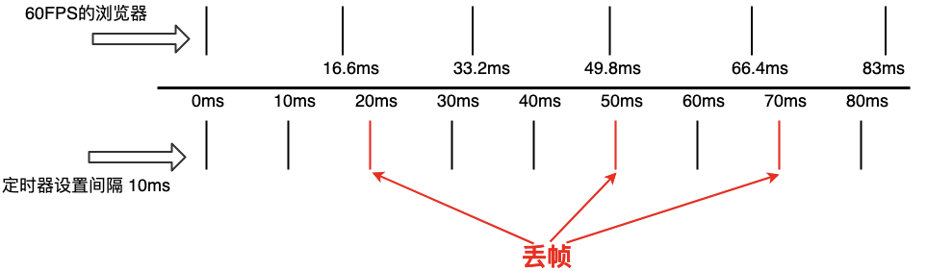
RAF/SetInterval/SetTimeout
Notes:
浏览器的显示频率是16.7ms 1s/60=16.67ms
在 20ms 时，setTimeout调用回调函数在内存中将图像的属性进行了修改，但是此时浏览器下次刷新是在 33.2ms 的时候，所以 20ms 修改的图像没有更新到屏幕上。 而到了 30ms 的时候，setTimeout又一次调用回调函数并改变了内存中图像的属性，之后浏览器就刷新了，20ms 更新的状态被 30ms 的图像覆盖了，屏幕上展示的是 30ms 时的图像，所以 20ms 的这一帧就丢失了。丢失的帧多了，画面就卡顿了

Slide 13
03
Lottie
Lottie是一个用于Android，iOS，Windows、Web、微信小程序、支付宝小程序的库，用于解析使用Bodymovin导出为json的Adobe After Effects动画，并在移动设备和网络上呈现它们！

Slide 14
Lottie

Slide 15
动画参数
container
renderer
要挂载动画的DOM对象，默认为空，新建一个
渲染模式 默认为canvas
'svg' | 'canvas' | 'html'
autoplay
loop
自动播放，默认为true
循环参数，ture/false以开关量控制，若为数字，则0~max为循环次数，负数为无限循环。默认为true
animationData
path
动画数据，需要符合数据格式（见下），优先级高于path参数，默认为null
动画json文件路径，如果末尾不是.json则会自动加上/data.json，默认为null
rendererSettings
context：指定canvasContext
clearCanvas：是否先清除canvas画布
progressiveLoad：是否开启渐进式加载
hideOnTransparent：当元素opacity为0时隐藏元素
className：容器追加class，默认为''

Slide 16
常用的方法
play
pause
togglePause
stop
播放动画
暂停动画
切换播放和暂停的状态
停止动画
goToAndStop
goToAndPlay
setSegment
playSegments
跳转到某时间/帧并播放
跳转到某时间/帧并停止
设置当前的segment区间
设置并播放当前的segment区间，force为true的时候讲立即播放，否则会等当前一循环播放完再切换。如果range[0] > range[1]则会设置方向为反播放
resetSegments(force: boolean): 重置当前的segment区间，force依然是是否立即生效的标志。
setSpeed(value: number): 设置播放速度，基准为1。
setDirection(value: -1 | 1): 设置播放正反，1为正，-1为反

Slide 17
解析JSON外部
v
ip
op
w
fr
bodymovin 版本
起始关键帧
起始关键帧
视图宽
帧率
nm
ddd
assets
layers
masker
h
名称
3d
资源集合
图层集合
蒙层集合
视图高
Notes:
其中ip表示其实关键帧，一般为0，op表示动画的结束关键帧，fr表示帧率，所以动画时间等于：(op-ip)/fr 。w和h分别表示视图的宽和高
object -> assetes
assetes是一个数组，描述包含的所有资源
Id 图片唯一识别的id，图层获取图片的标识
w图片的宽度
h图片的高度
u图片的路径，实际并未使用 例：images/
p图片的名称 例：img_0.png/
layers预合成层

Slide 18
04
SVGA
SVGA 是一种跨平台的开源动画格式，同时兼容 iOS / Android / Web。SVGA 除了使用简单，性能卓越，同时让动画开发分工明确，各自专注各自的领域，大大减少动画交互的沟通成本，提升开发效率。

Slide 19
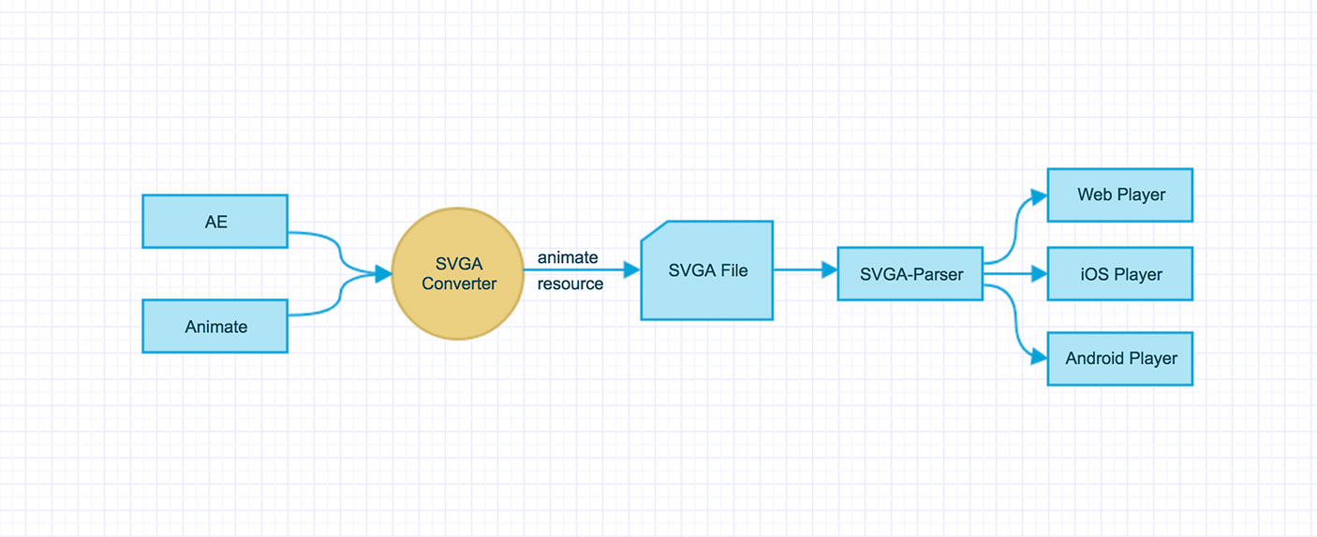
SVGA

Slide 20
动画参数
fillMode
loop
循环次数
设置为 0 时，循环播放
最后停留的目标模式
类似于 css animation-fill-mode
forwards(保持最后一帧)
backwards(保持第一帧)
playMode
播放模式
forwards
fallbacks
startFrame
开始播放帧
endFrame
结束播放帧

Slide 21
动画方法
mount/load
set
play
初始化svga文件
设置属性
播放
pause
stop
clear
暂停
停止
清除

Slide 22
Lottie与SVGA对比
对比 | Lottie | SVGA
支持平台 | Android/iOS/Web | Android/iOS/Web
功能边界 | 所有 | 部分
导出工具 | 插件 | 插件
设计成本 | 需要命名规范 | 无
内存占用 | 339 | 350
graphics | 113 -103 | 116-117
CPU占用 | 平均5.18,最高13.75 | 平均5.6,最高15
Notes:
Cpu占用率
Graphics 图像处理

Slide 23
唱吧
谢谢大家
唱吧前端团队
Changba FE

